Slide 1

Установление зависимостей положения оптических переходов углеродных наночастиц в красной и ближней инфракрасной спектральных областях
Тучин В.С.
НОЦ «Физика наноструктур», Университет ИТМО
Научный руководитель: Ушакова Е.В., к. ф.-м. наук
vlad.fioitu56@gmail.com

Slide 2
Актуальность: создание модели предугадывания параметров синтеза УТ
Проблема: создание углеродных точек экспериментальными методами
Трудоемкость
Дороговизна
Отсутствие точных зависимостей
Решение: использование известных программ для моделирования (например, JMP).
Дороговизна
Узкий спектр предлагаемых решений
Решение: разработка программы под конкретные потребности на основе алгоритмов машинного обучения.
2

Slide 3
Цель и задачи работы
Цель исследования: установление зависимостей положения оптических переходов УТ в красной и БИК спектральных областях.
Задачи:
Формирование базы данных из различных синтезов УТ, излучающих в красной и БИК спектральных областях на основе литературных источников;
Предобработка данных, определение ключевых метрик (оценки качества работы моделей) и построение модели кластеризации данных методами машинного обучения;
Установление зависимостей оптических свойств УТ от параметров синтеза на основе множественной линейной регрессии;
Сравнение полученных из эксперимента оптических параметров с предсказанными из модели машинного обучения.
3

Slide 4
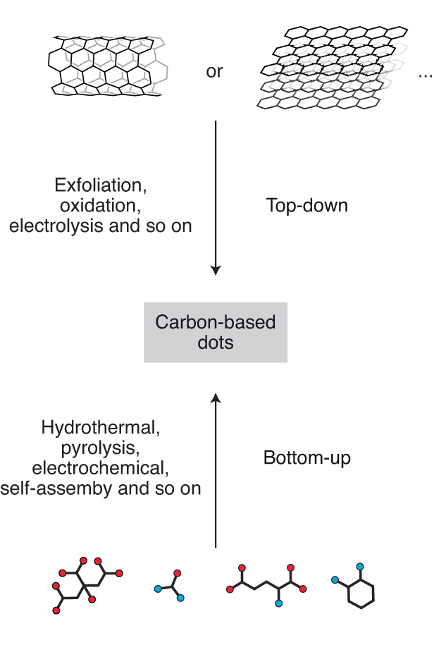
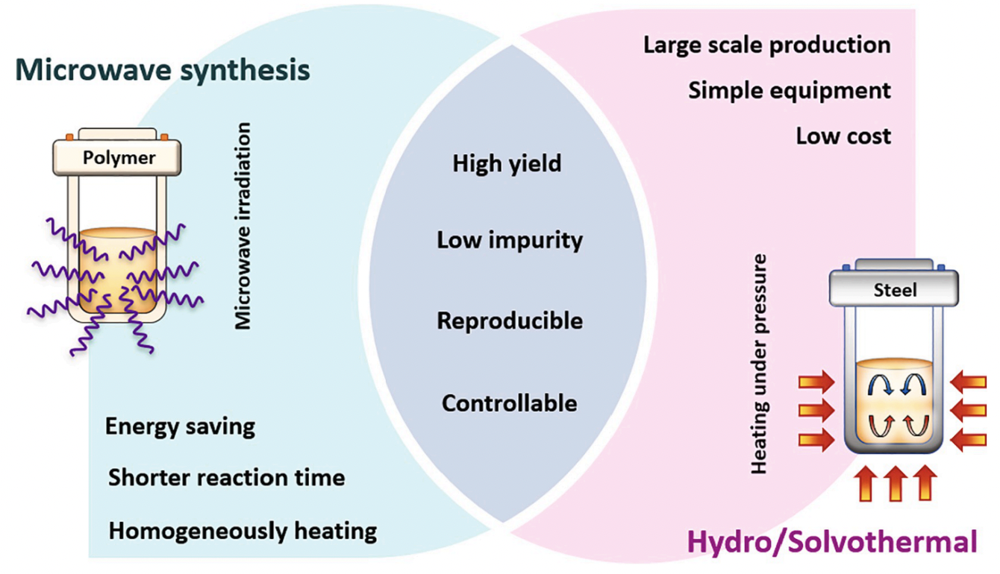
Синтез углеродных точек
Условия реакции играют важную роль для формирования оптических свойств УТ.
Прекурсоры (малые органические молекулы, аминокислоты, сахариды, и биомассы)
Температура
Мощность (микроволновый синтез)
Время реакции
Растворитель (реагент)
Nat. Nanotechnol. 17, 112–130 (2022)
4
https://doi.org/10.1016/j.flatc.2021.100271

Slide 5
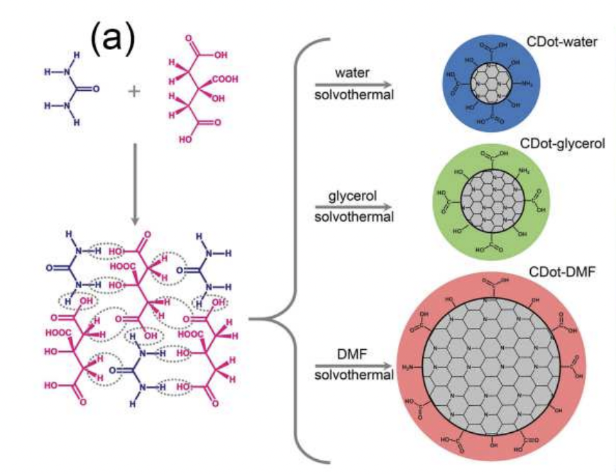
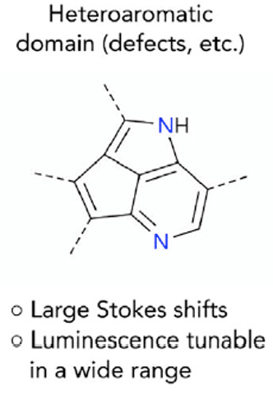
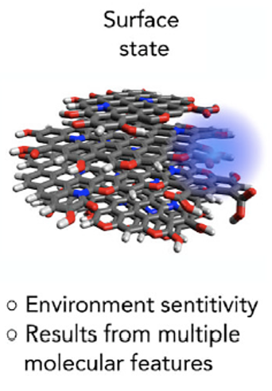
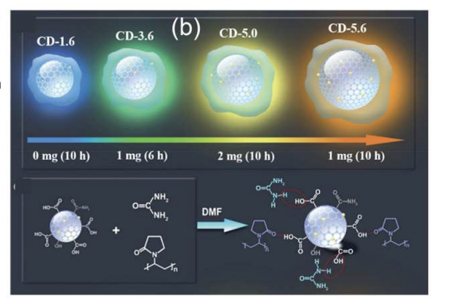
Оптические свойства углеродных точек
Квантово-размерный эффект
Поверхностные состояния
Легирование
10.1002/adom.201700416
5
https://doi.org/10.1002/adom.201801599

Slide 6
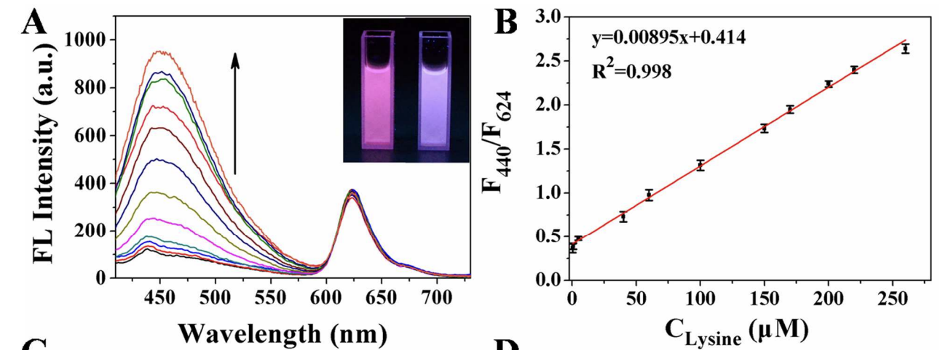
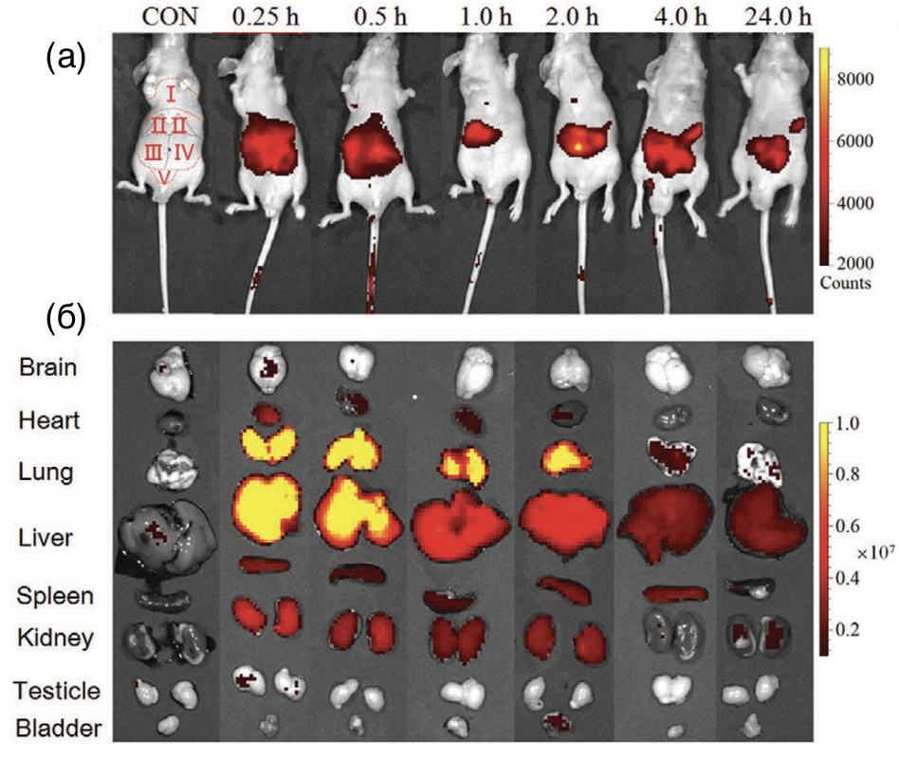
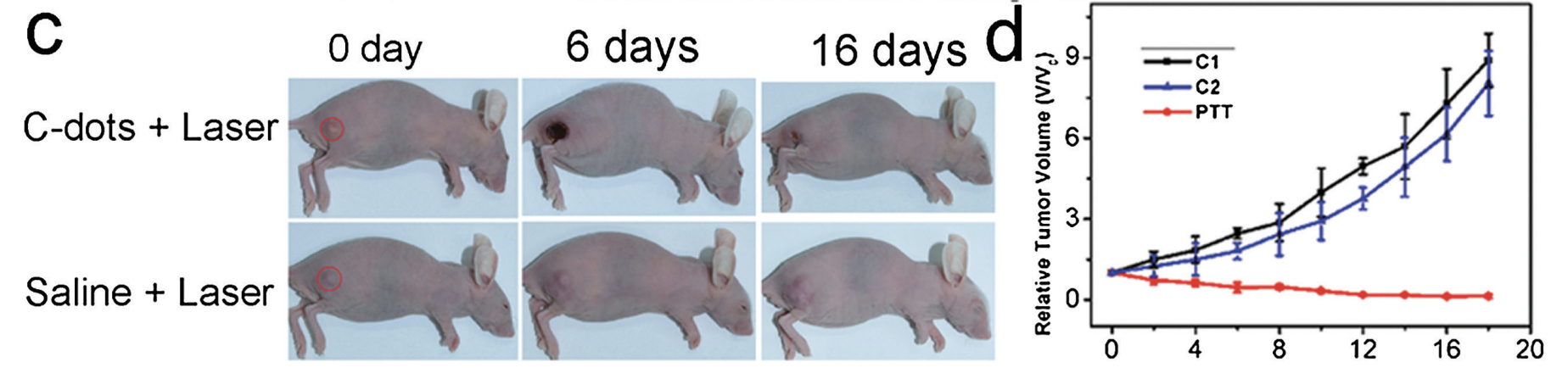
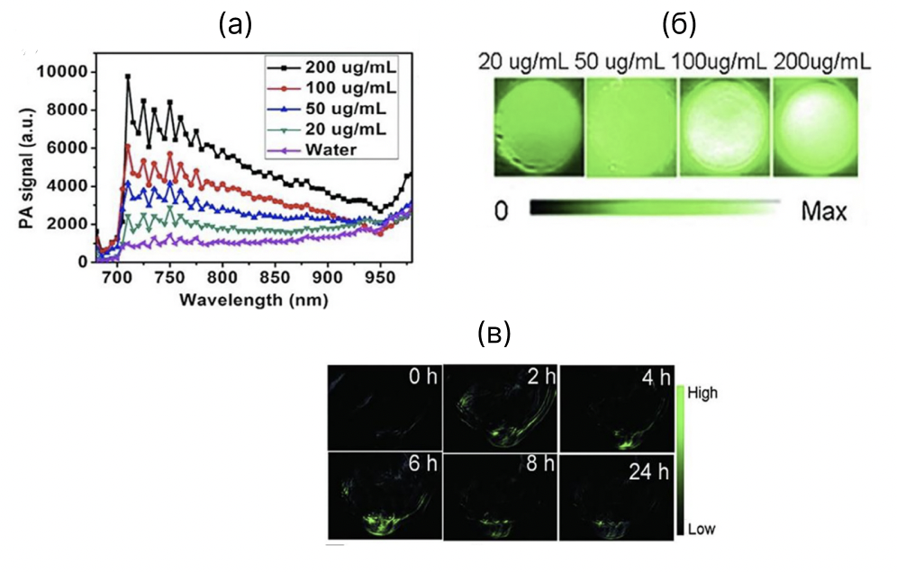
Применение углеродных точек
Биовизуализация
Сенсорика
Люминесцентная
Свойства:
Глубокое проникновение в живые организмы без возбуждения автофлуоресценции тканей
Минимальное фотоповреждение
Биосовместимость
Низкую токсичность
Растворимость в воде.
10.1021/acs.analchem.7b04211
ФТТ и ФДТ
Фотоакустическая
10.1002/adma.201500323
https://doi.org/10.1002/adma.201906641
6
https://doi.org/10.1002/adhm.201500720

Slide 7
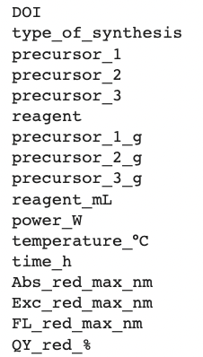
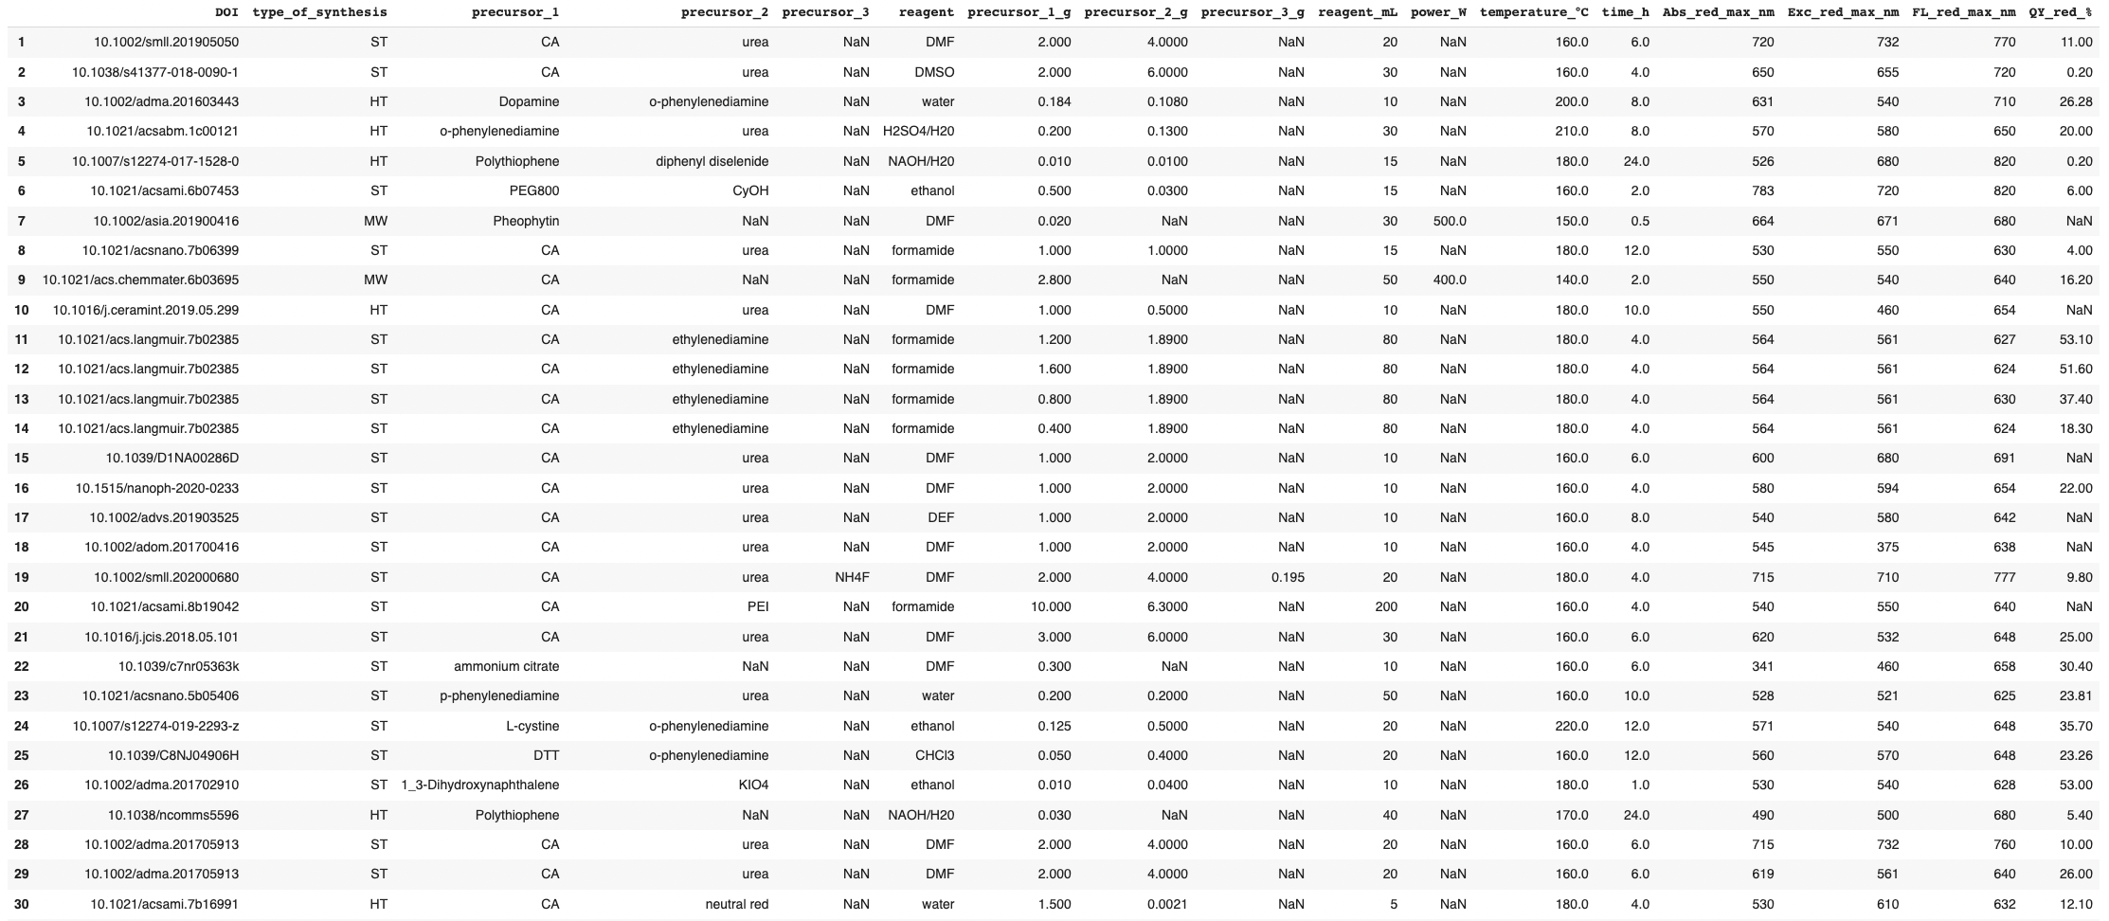
Сбор данных
Было установлено, что соотношение между исследованиями о формировании УТ, обладающих красной или БИК ФЛ, и УТ, излучающих в любой другой области спектра, составляет примерно 1:20.
7

Slide 8
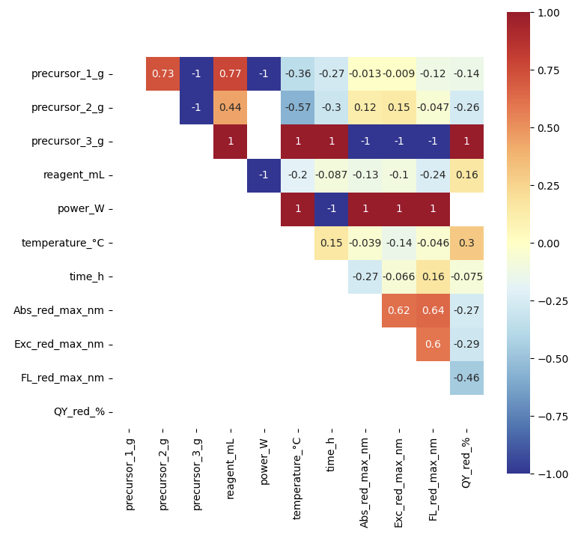
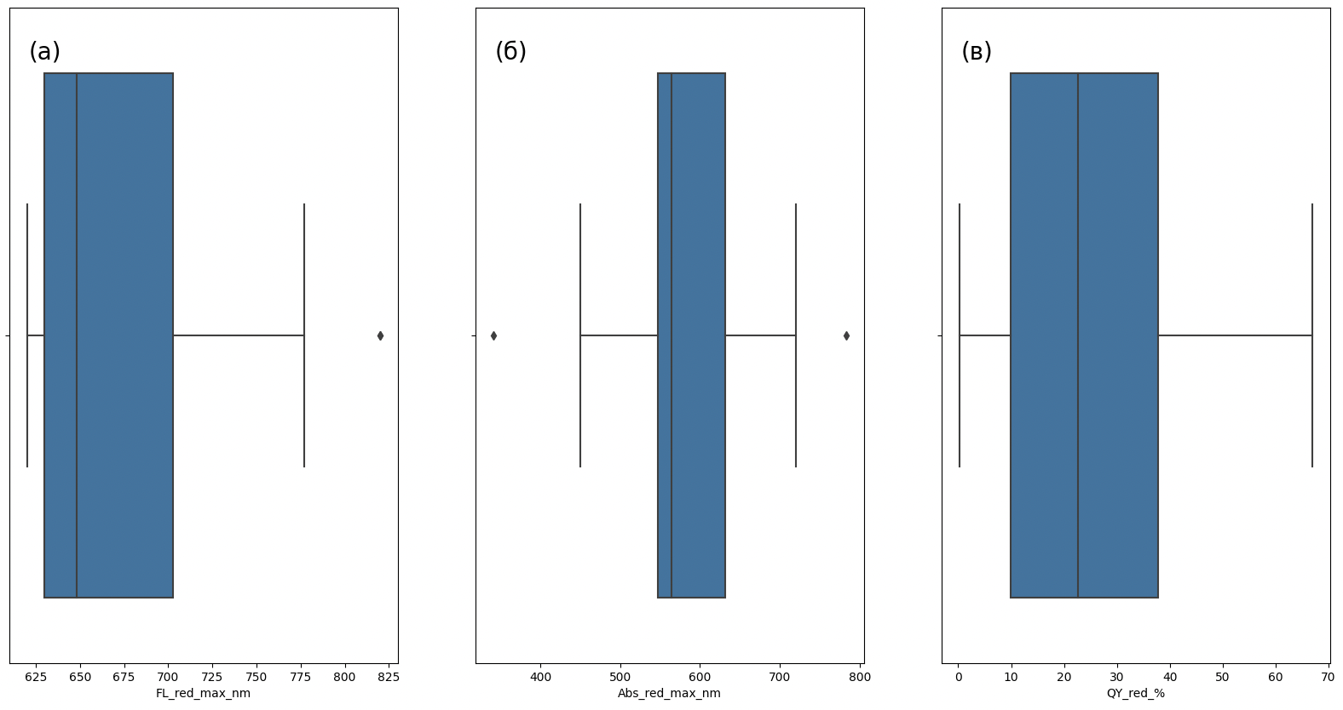
Анализ полученных данных
8

Slide 9
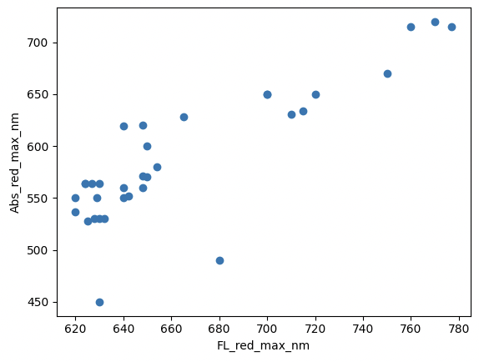
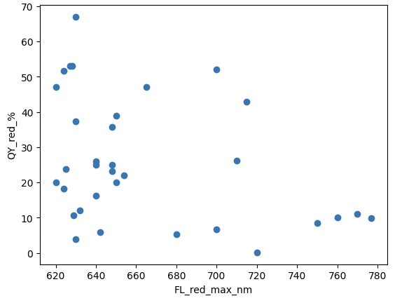
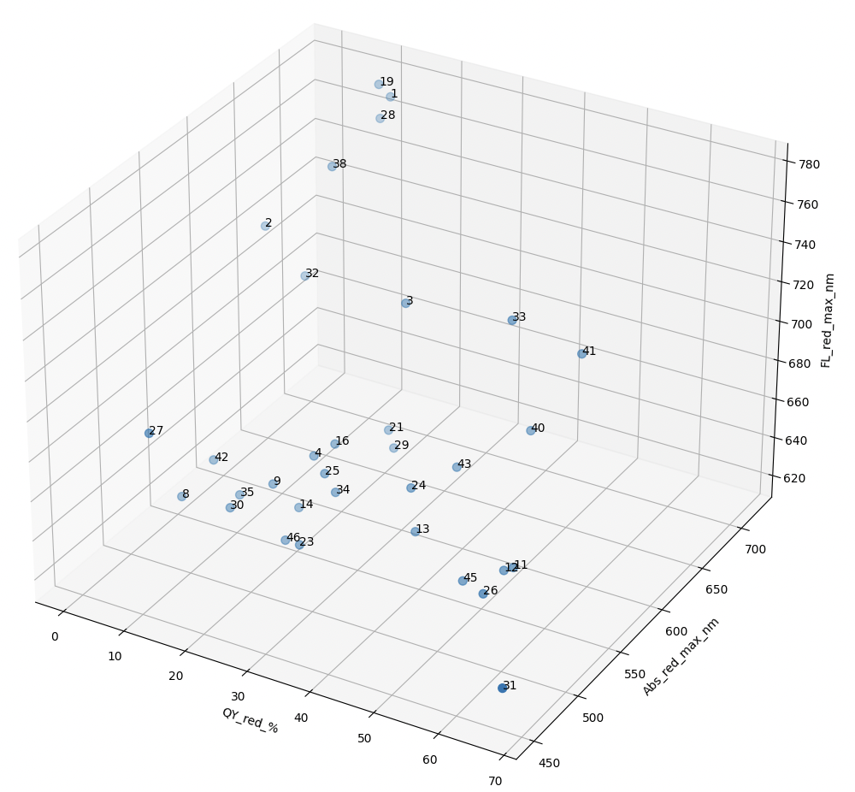
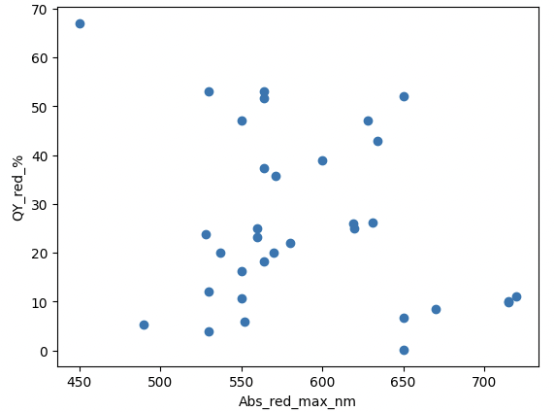
Анализ полученных данных
9

Slide 10
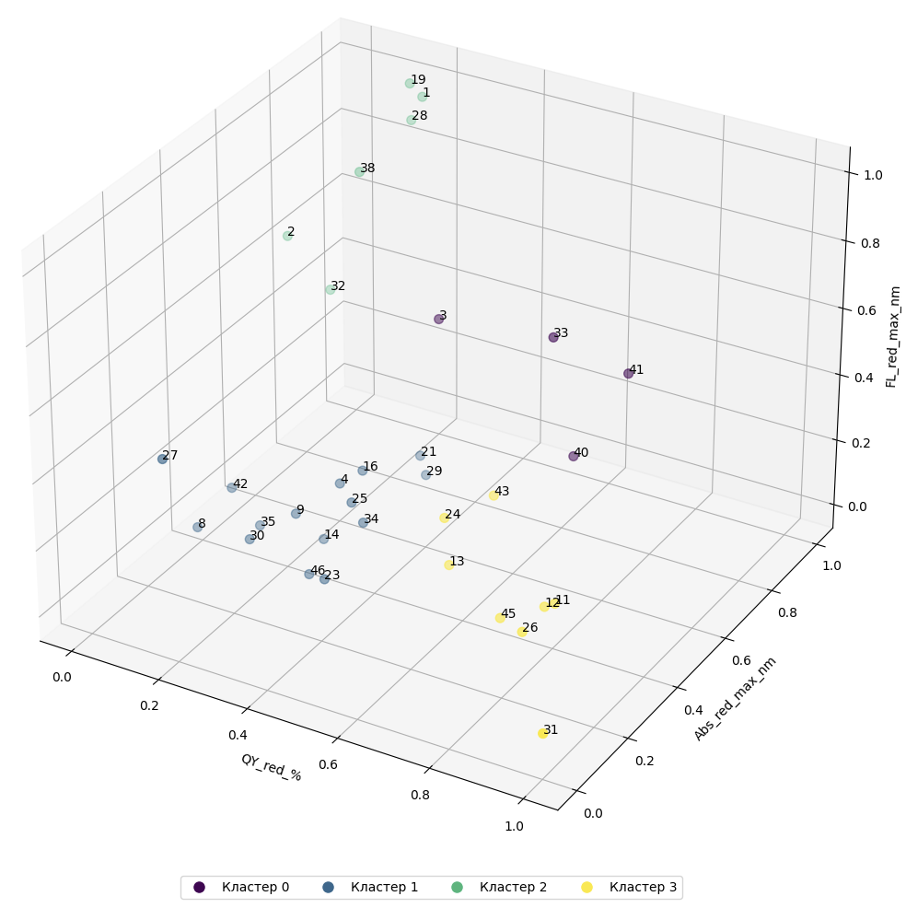
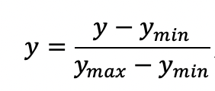
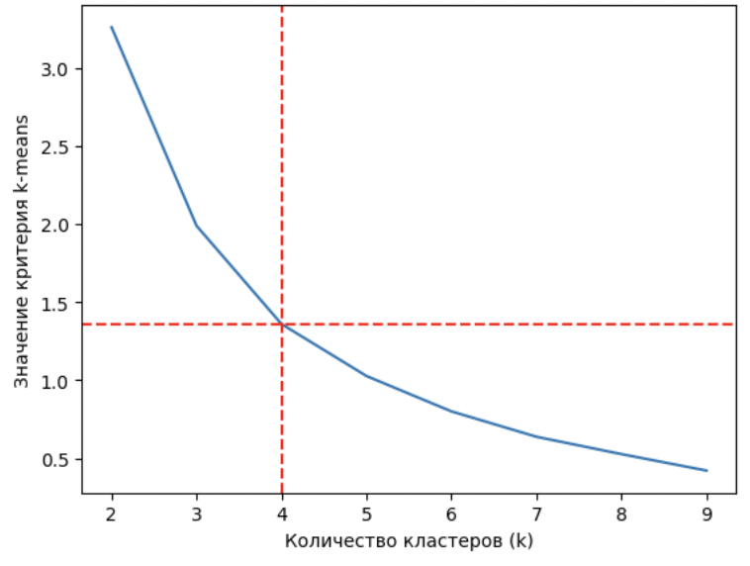
Кластеризация
Нормализация:
Кластеризация позволяет увидеть, как из разных прекурсоров и при разных параметрах синтеза могут формироваться похожие оптические центры в углеродных точках.
10

Slide 11
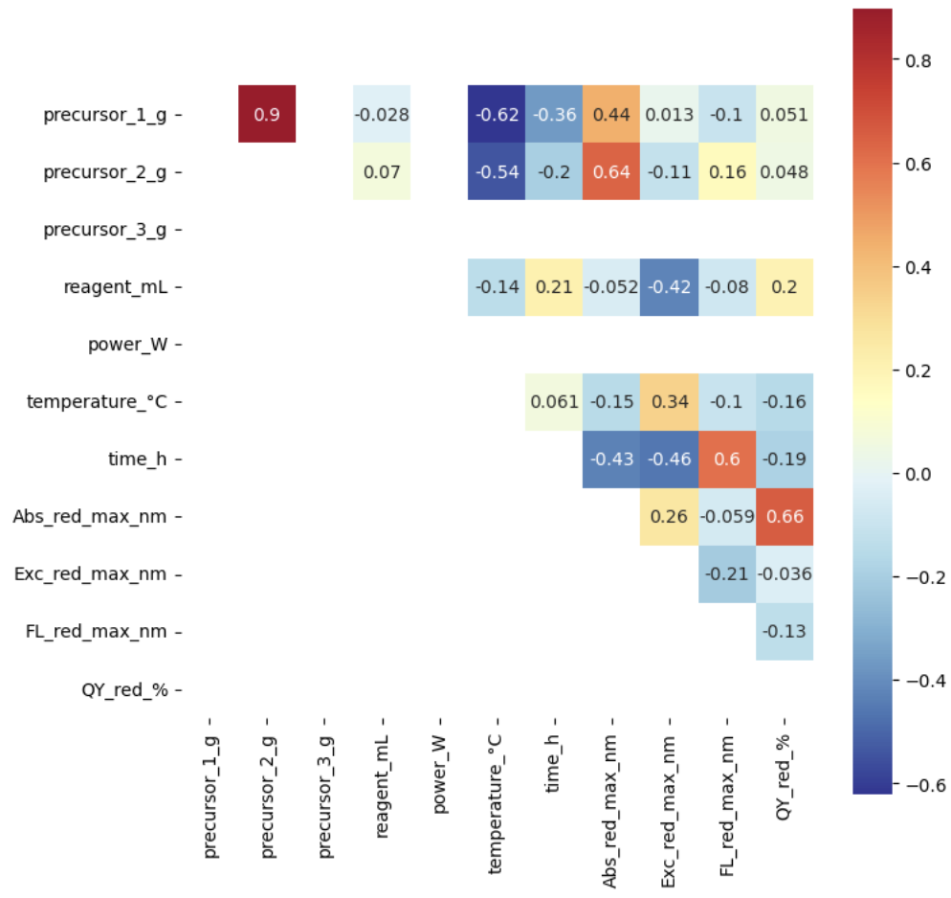
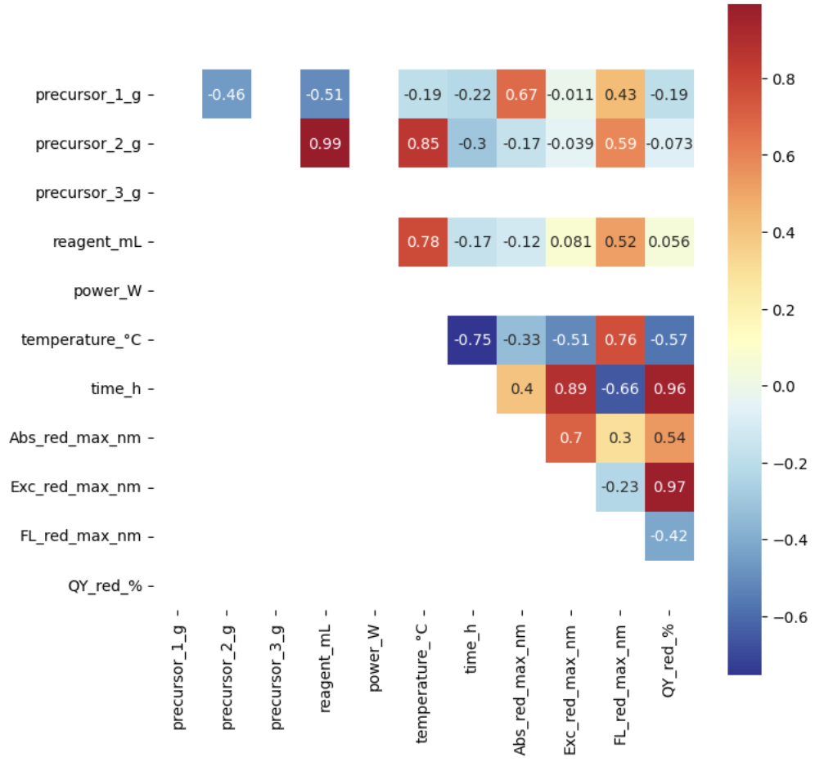
Кластеризация: анализ
Кластер 0:
Кластер 1:
11

Slide 12
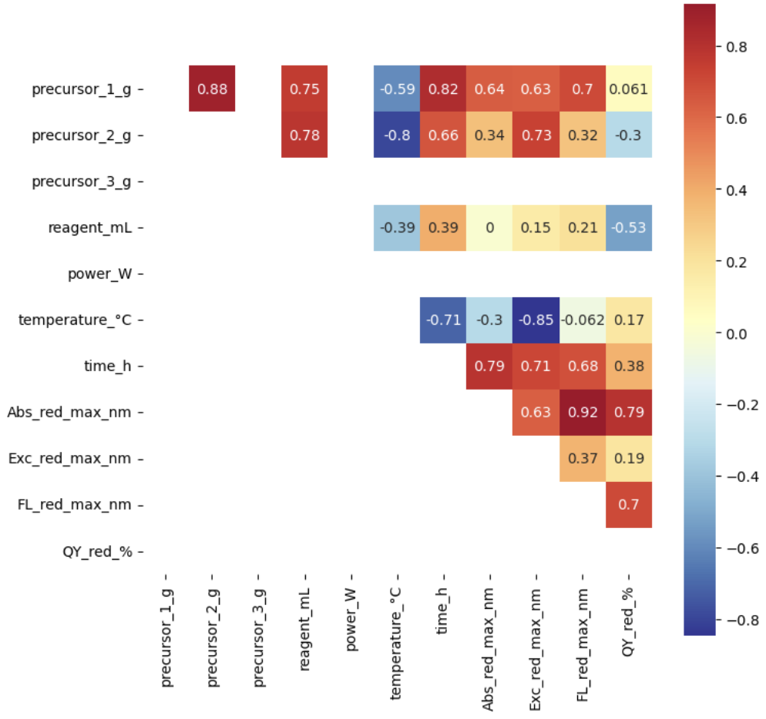
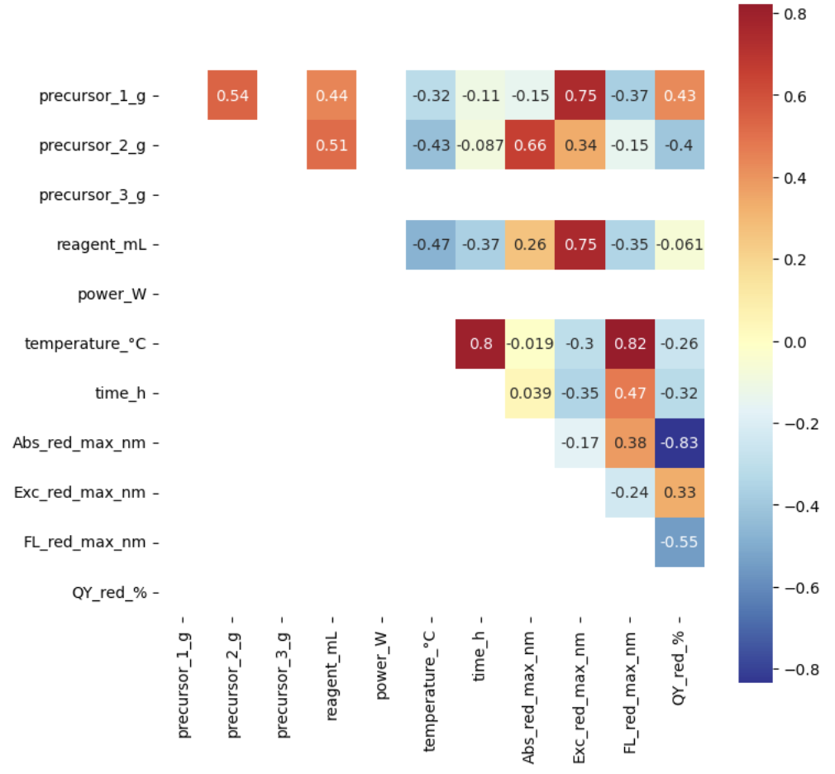
Кластеризация: анализ
Кластер 2:
Кластер 3:
12

Slide 13
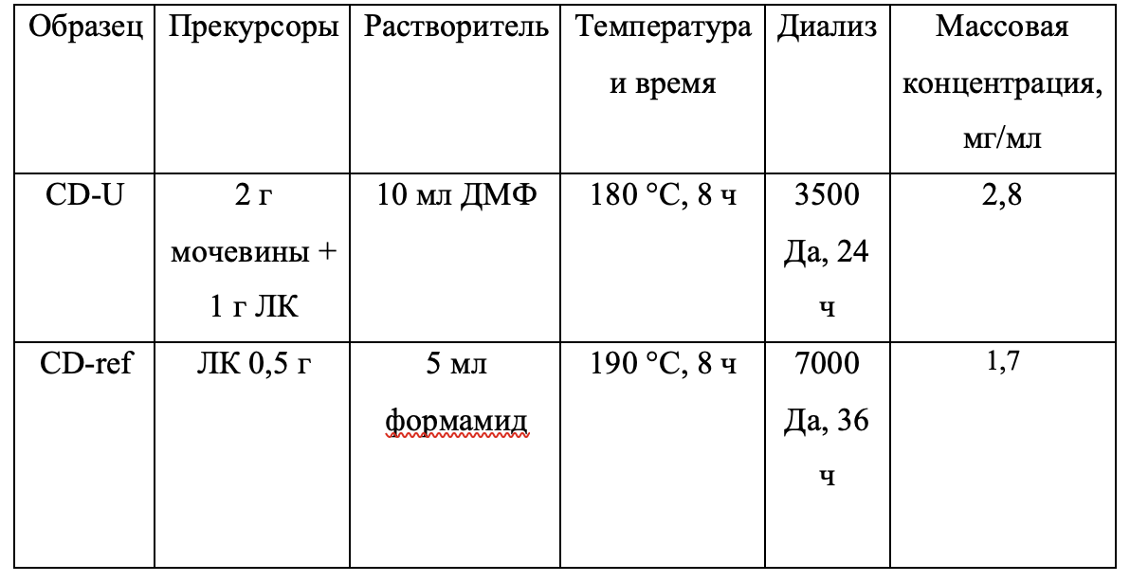
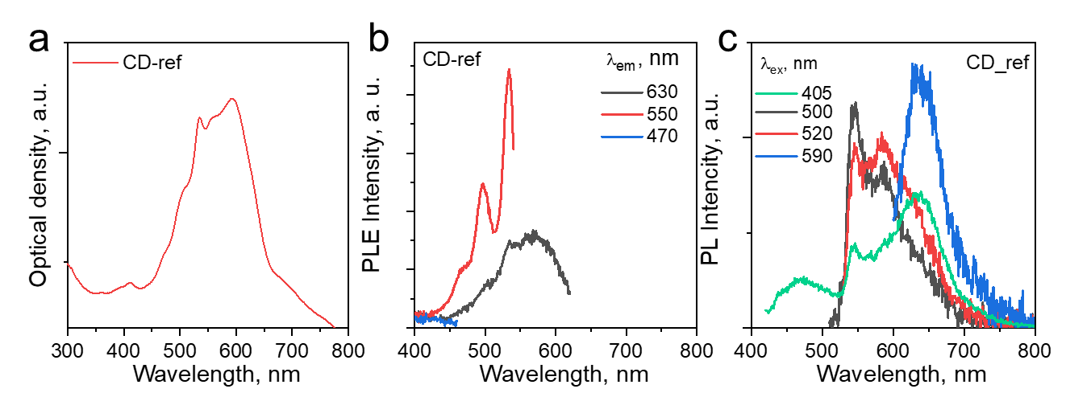
Верификация: эксперимент
13

Slide 14

Верификация: множественная линейная регрессия (CD-U)
Многопараметрические линейные зависимости положения полосы ФЛ и значения квантового выхода ФЛ
$$\begin{aligned}PL = \left(−0,71×precursor_{1_{g}}\right)+ \left(31,18×precursor_{2_{g}}\right)+ \left(−7,11×reagent_{mL}\right)+ \\ + \left(−1,63×temperature_{°C}\right)+ \left(11,73×time_{h}\right)+ 885,65\end{aligned}$$
$$\begin{aligned}QY = \left(−0,06×precursor_{1_{g}}\right)+ \left(−0,11×precursor_{2_{g}}\right)+ \left(−0,56×reagent_{mL}\right)+ \\ + \left(0,38×temperature_{°C}\right)+ \left(4,35×time_{h}\right)−54,76\end{aligned}$$
Метрики для длины волны ФЛ: 44,9 – среднеквадратичная ошибка (RMSE); 34,9 – средняя абсолютная ошибка (MAE); 0,1 – коэффициент детерминации (R²).
Метрики для квантового выхода ФЛ: 7,1 – среднеквадратичная ошибка (RMSE); 6,4 – средняя абсолютная ошибка (MAE); 0,7 – коэффициент детерминации (R²).
Подставляя параметры синтеза CD-U: длина волны ФЛ ‑ 677 нм и квантовый выход – 42%. Предсказанная длина волны ФЛ только на 47 нм отличается от предсказанной: 630 против 677 нм. Однако полученное экспериментально значение квантового выхода ФЛ равно 3%.
14

Slide 15

Верификация: множественная линейная регрессия (CD-ref)
Многопараметрические линейные зависимости положения полосы ФЛ и значения квантового выхода ФЛ
$$\begin{aligned}PL = \left(−0,75×precursor_{1_{g}}\right)+ \left(10,74×precursor_{2_{g}}\right)+ \left(−0,21×reagent_{mL}\right)+ \\ + \left(0,11×temperature_{°C}\right)+ \left(−0,01×time_{h}\right)+ 604,13\#\end{aligned}$$
$$\begin{aligned}QY = \left(28,9×precursor_{1_{g}}\right)+ \left(0.01×precursor_{2_{g}}\right)+ \left(0.55×reagent_{mL}\right)+ \\ + \left(0×temperature_{°C}\right)+ \left(−0,07×time_{h}\right)−32,3\end{aligned}$$
Метрики для длины волны ФЛ: 1,7 – среднеквадратичная ошибка (RMSE); 1,1 – средняя абсолютная ошибка (MAE); 0,9 – коэффициент детерминации (R2).
Метрики для квантового выхода ФЛ: 4,8 – среднеквадратичная ошибка (RMSE); 4,1 – средняя абсолютная ошибка (MAE); 0,9 – коэффициент детерминации (R2).
Подставляя параметры синтеза из таблицы 2 в уравнения (4) и (5) для CD-ref, были получены следующие значения: длина волны ФЛ - 623 нм. Предсказанная длина волны практически совпадает с экспериментальной (645 нм). Квантовый выход ФЛ оказалось, что сильно зависит от наличия второго прекурсора и не может быть предсказан для случая, когда используется только ЛК.
15

Slide 16
Выводы
Было проведено исследование зависимостей оптических характеристик красных и БИК углеродных точек от параметров их синтеза методами машинного обучения, а также проведено сравнение предсказанных характеристик с измеренными для двух типов образцов.
Для повышения точности предсказания необходимо:
Расширение базы данных;
Использование других моделей машинного обучения;
Таким образом, разработанная модель обработки и анализа оптических свойств наночастиц от параметров их синтеза станет удобным инструментом для настройки оптических откликов наноструктур.
16

Slide 17

Спасибо за внимание!
Работа выполнена при поддержке фонда РНФ (3/322095/60).
vlad.fioitu56@gmail.com

